Slide 1
manco inca
geschiedenis

Slide 2
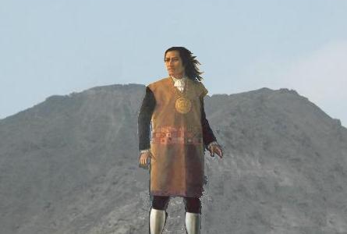
Manco inca
Túpac Huallpa was de keizer vóór Manco Inca Yupanqui. Huallpa werd door conquistado Francisco Pizarro tot keizer gekroond en stierf in 1533. Túpac Huallpa werd in feite als pion gebruikt door de Spanjaarden.

Slide 3
Manco inca
Manco Inca bezocht Pizarro en Diego de Almagro in Cajamarca om over een plan te onderhandelen. Het plan was dat Manco Inca over de Inca's zou overheersen. De conquistadoren gingen hiermee akkoord en zo werd Manco in 1534 in Cuzco tot keizer gekroond door Pizarro.

Slide 4
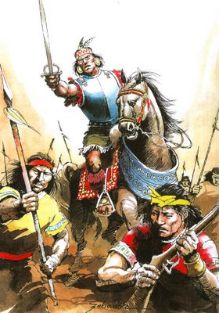
Manco inca
Hij had niet in de gaten dat ook hij als pion werd gebruikt door de Spanjaarden, die van plan waren het land en zijn mensen te veroveren.

Slide 5
Manco inca
Manco werd vermoord in 1544 door medestanders van Diego de Almagro. Hij werd opgevolgd door zijn zoon Sayri Túpac. Manco had meerdere zoons waaronder Sayri Túpac, Titu Cusi en Túpac Amaru.

